Slide 1


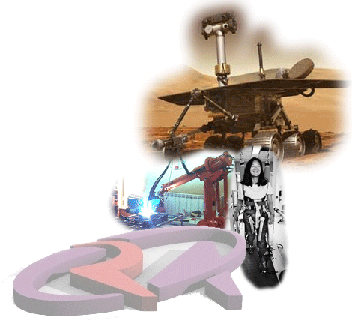
Robotics & Automation Society
Bem-vindo à Sociedade de Automação e Robótica do IEEE!
http://www.ieee-ras.org

Slide 2
Robotics & Automation Society
O que é Automação e Robótica?
Automação e Robótica envolve design e implementação de máquinas inteligentes para fazer trabalhos muito perigosos, precisos ou tediosos para o homem.
http://www.ieee-ras.org

Slide 3
Capítulo Estudantil da RAS na Universidade de Brasília – 4 áreas
Acadêmica - palestras sobre robótica: novas tecnologias, novidades no mercado de trabalho e interação desse ramo com outros, como robótica e arte, jogos e muito mais! Isso com palestrantes do Brasil e do mundo!
Profissional - desenvolver cursos de interesse para o mercado na área da robótica, como aulas sobre C++, ROS, OpenCV, PCL, Git, e muitos outros! Além disso, eventualmente divulgaremos vagas no mercado de trabalho aqui em Brasília e em outras localidades.

Slide 4
Capítulo Estudantil da RAS na Universidade de Brasília – 4 áreas
Educação – projetos de educação voltados para robótica: Projeto Edubot.
Competição – dar apoio às equipes de competições em robótica, com trocas experiências, procura por investimentos dentro do IEEE e na própria organização da equipe!

Slide 5
Robotics & Automation Society
Join us!
apply online and receive your IEEE member number instantly
http://www.ieee-ras.org

Slide 6
Robotics & Automation Society
Contatos:
https://www.facebook.com/ieee.ras.unb
m.mendelson@ieee.org
http://www.ieee-ras.org

